Slide 1
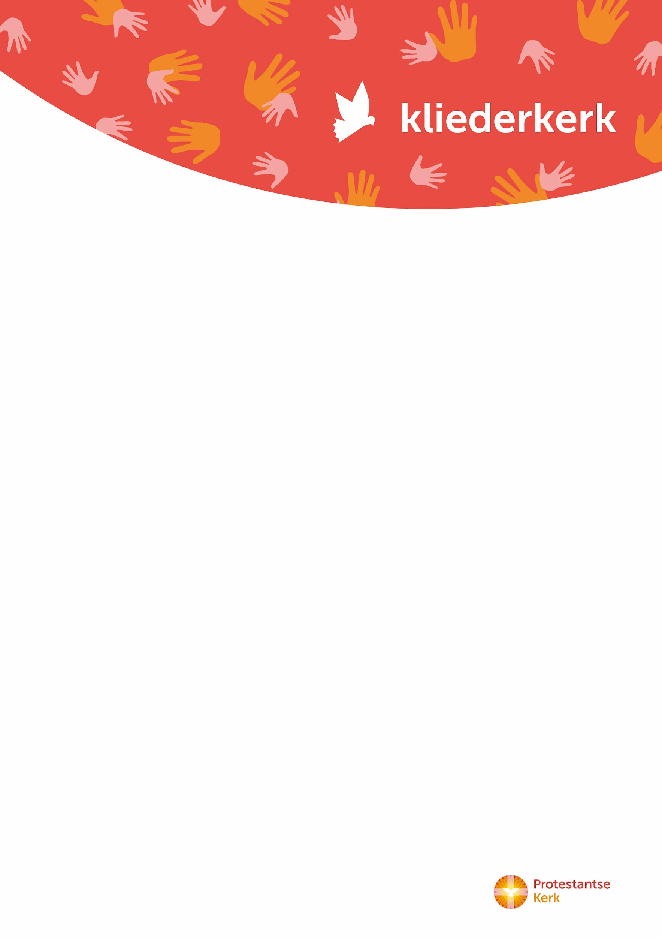
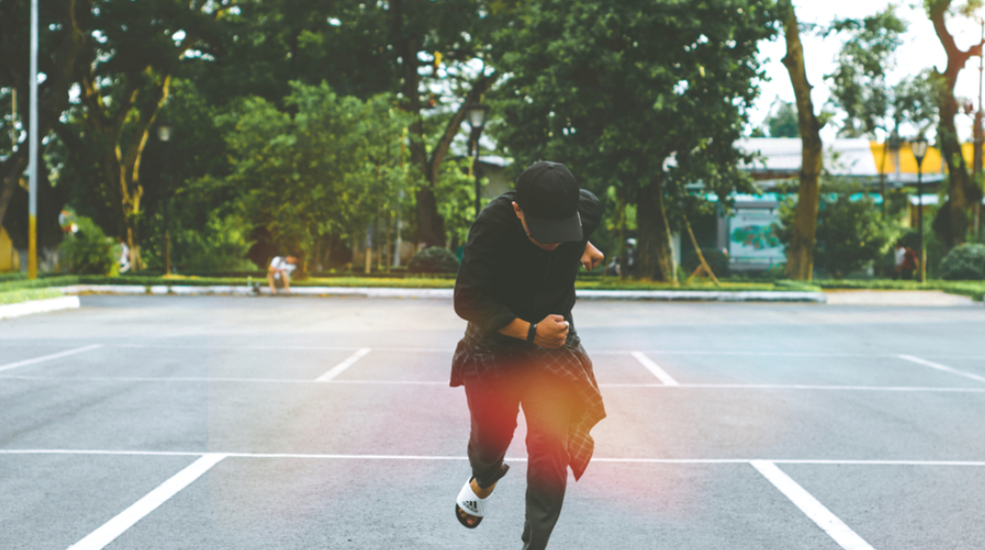
Ren je rijk
1 Koningen 17:14
Want er zal steeds genoeg meel en olie zijn, ook al valst er nog geen regen op het land. Dat heeft de Heer, de God van Israël, beloofd.
Opdracht
Je moet zoveel mogelijk muntjes van plek A naar plek B brengen. Onderweg kun je een geldwolf tegenkomen die het geld afpakt. Als de geldwolf je tikt, moet je je muntjes afgeven.
Je mag zelf beslissen hoeveel muntjes je (als team) mee wilt nemen naar de overkant. Probeer zoveel mogelijk geld over te brengen binnen de afgesproken tijd.
Om door te praten
Wat zou je doen als je een groot geldbedrag op straat vindt, bijvoorbeeld 100 euro?
Stel dat je ineens nog maar de helft van je inkomen/salaris/zakgeld te besteden hebt, waar zou je dan ook zonder kunnen?

